Slide 1

Дидактическая игра:
«Ответь на вопросы, составь рассказ по картинкам»
МДОАУ«Детский сад № 46» г.Орска
Старшая группа. Воспитатель Манженко Т.Н.
Всем известно, насколько важна роль дидактических игр в жизни детей дошкольного возраста. Полученные детьми яркие, действенные впечатления и знания об окружающем мире закрепляются детьми в игре. Для этого мы сделали дидактические игру : «Ответь на вопросы, составь рассказ по картинкам»

Slide 2
Цель - учить детей составлять связный рассказ по серии картинок.
Задачи: упражнять детей в правильном подборе слов; закреплять умение строить предложения по картинке, объединяя их целостно.
Развивать речевую активность, быстроту мышления, совершенствовать разговорную речь, умение правильно выражать свои мысли, пополнять и активировать словарь, формировать грамматический строй речи, формировать правильное звукопроизношение. Учить детей составлять предложения или маленький рассказ по картинкам, развивать правильную речь, фантазию, расширять словарный запас детей.
Материал: карточки с изображением различных картинок.

Slide 3
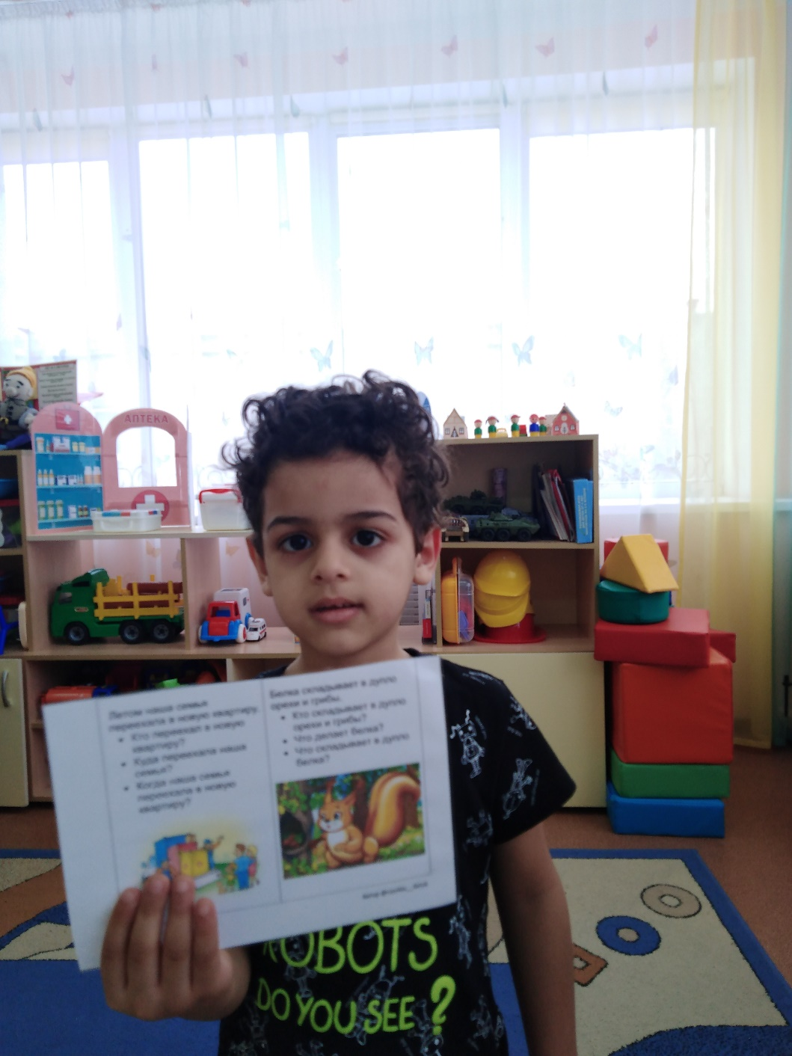
Развитие связной речи детей дошкольного возраста осуществляется посредством использования дидактических игр и игровых приемов.

Slide 4

Эту игру можно использовать как дополнительный материал к занятиям по речевому развитию или в индивидуальной деятельности.
Условие игры: Составить по карточкам предложение или маленький рассказ, в зависимости от количества карточек.

Slide 5
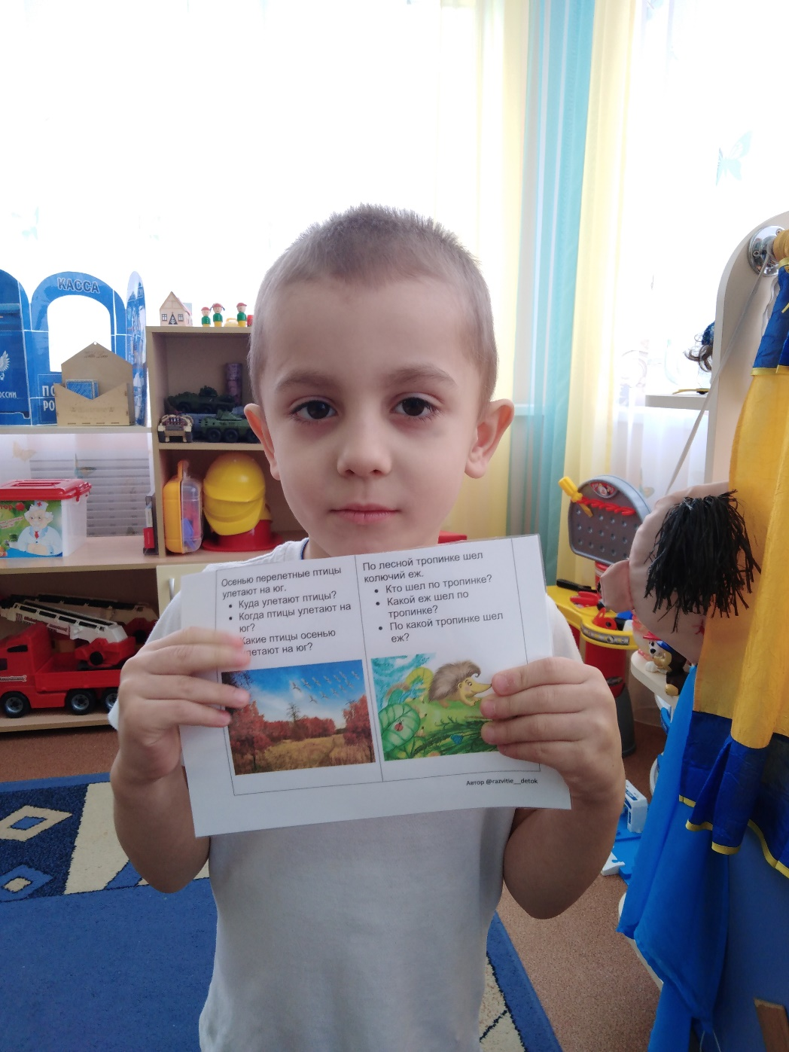
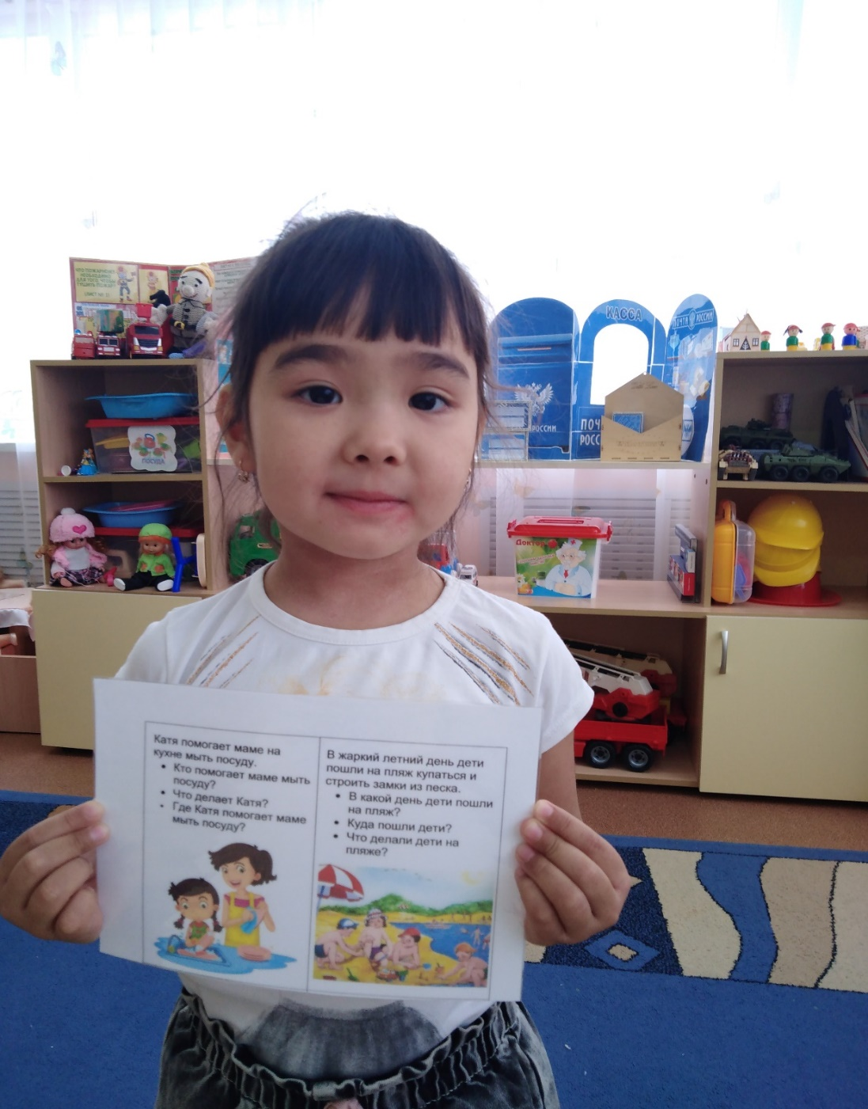

Slide 6
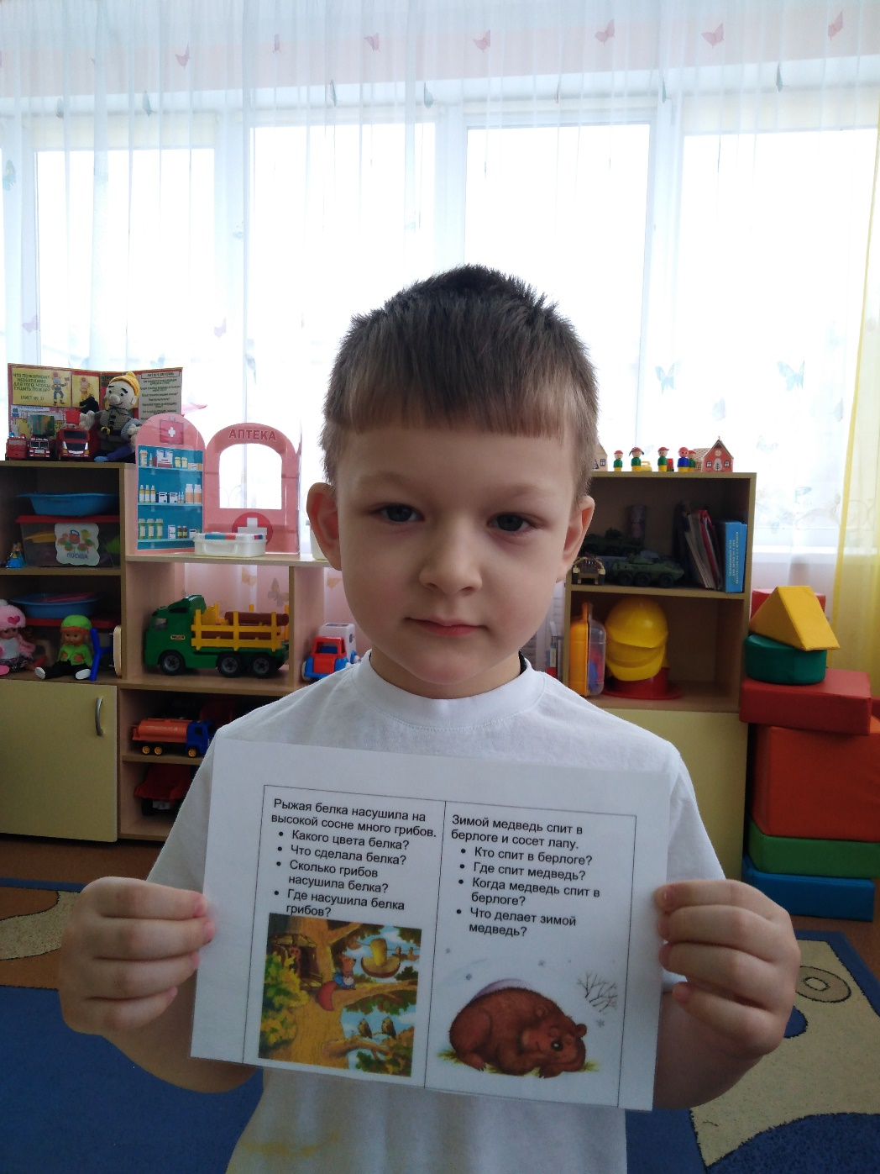
В составлении рассказов по картине добивалась последовательного описания всех персонажей, их взаимоотношения, обстановку.

Slide 7

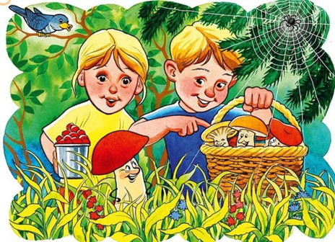
Рыжий кот пьет молоко.
Кто пьет молоко?
Какого цвета кот?
Что пьет рыжий кот?
В лесу дети собирали грибы и ягоды.
Кто собирал грибы и ягоды?
Что собирали дети?
Где дети собирали грибы и ягоды?

Slide 8

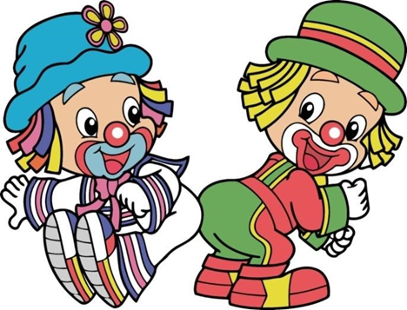
В цирке выступали веселые клоуны.
Кто выступал в цирке?
Какие были клоуны?
Где выступали клоуны?
Аня купила в магазине сок и конфеты.
Кто купил в магазине сок и конфеты?
Что купила Аня?
Где купила Аня сок и конфеты?

Slide 9
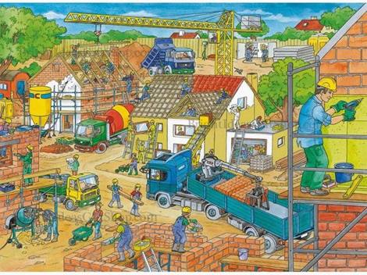
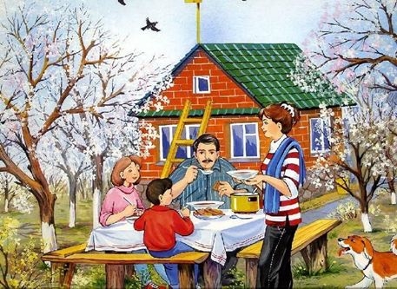
Строители строят многоэтажный дом.
Кто строит дом?
Что строят строители?
Какой дом строят строители?
Весной наша семья переехала жить на дачу.
Кто переехал жил на дачу?
Куда переехала наша семья?
Когда наша семья переехала жить на дачу?

Slide 10

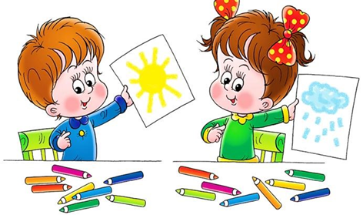
Девочка и мальчик рисовали карандашами рисунки.
Кто рисовал карандашами рисунки?
Что делали девочка и мальчик?
Чем рисовали дети?
На столе стоит ваза с цветами.
• Что стоит на столе?
Что находится в вазе?
Где стоит ваза?

Slide 11
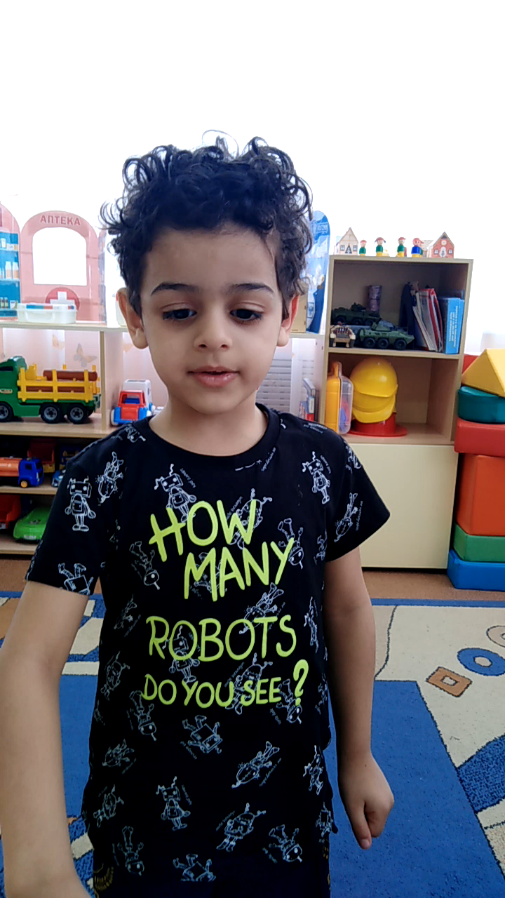
Ребенку предлагается составить рассказ опираясь на картинки. Картинки служат своеобразным планом рассказа, позволяют точно передать сюжет, от начала до конца. По каждой картинке ребёнок составляет одно предложение и вместе они соединяются в связный рассказ.

Slide 12
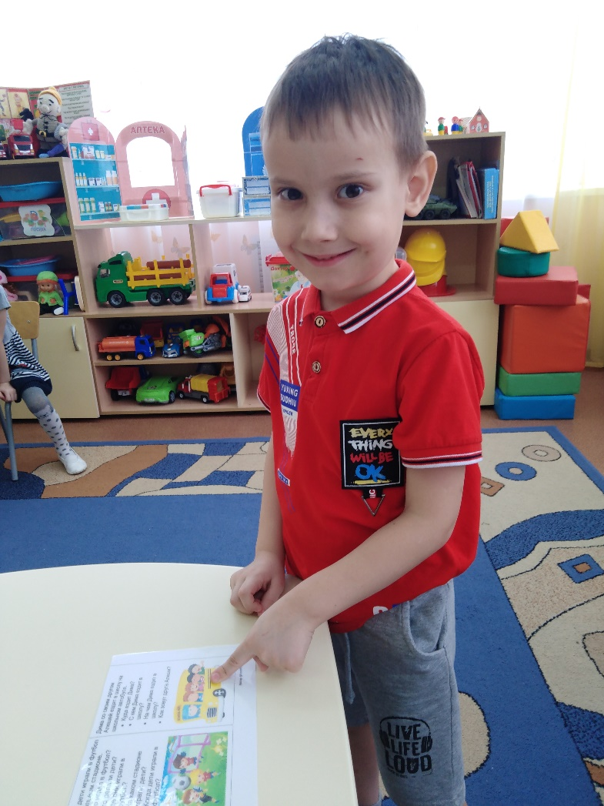
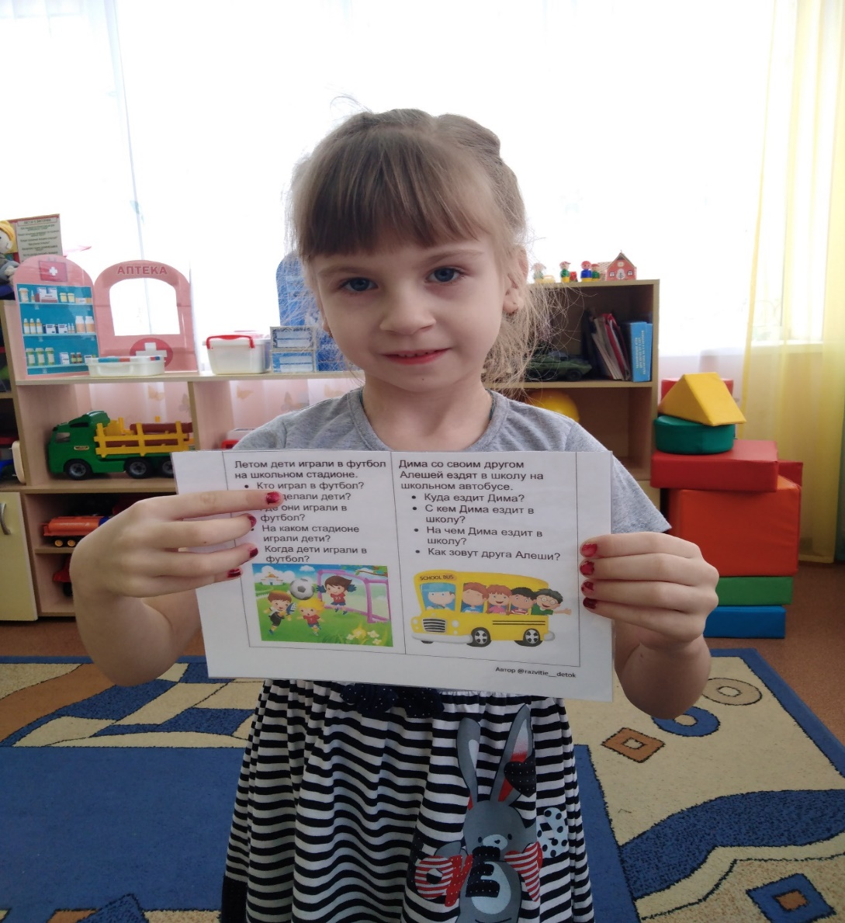
Воспитатель задаёт вопросы по картинке, ребёнок отвечает, затем составляет предложение, далее короткий рассказ

Slide 13
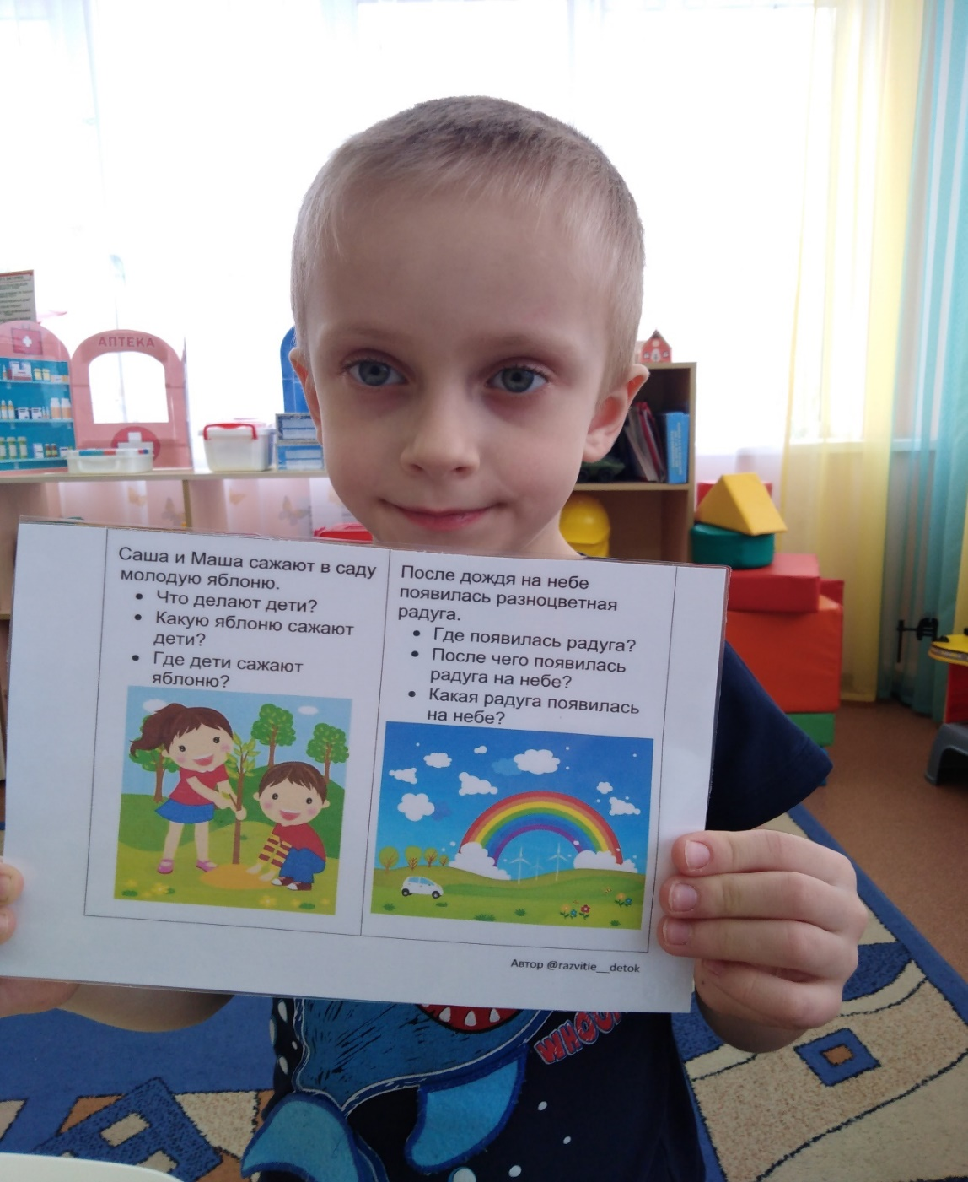
В результате проведенной работы дети овладели умениями точно и правильно подбирать слова, характеризующие особенности предметов.
С помощью взрослого находить существенные признаки предметов, определять и воспроизводить логику описательного рассказа.
Дети стали внимательно выслушивать рассказы сверстников, замечать ошибки и исправлять их.

Slide 14
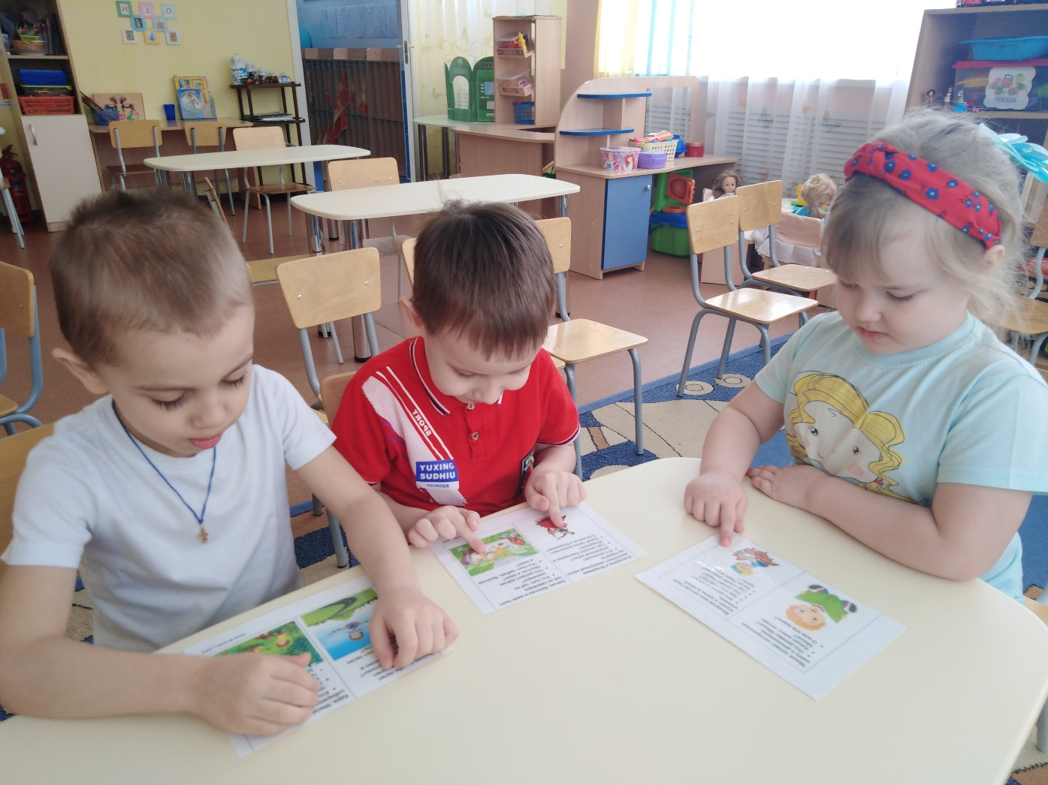
Спасибо за внимание!

